Slide 1
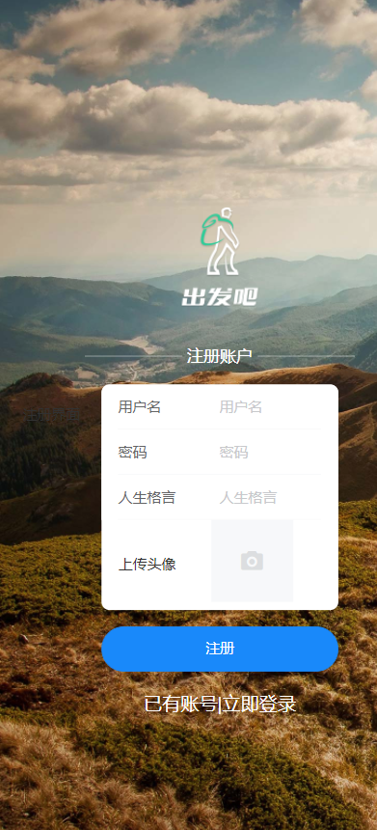
旅游App答辩
答辩人：
169002024 杨辉

Slide 2
CONTENTS
目录
1
App技术
2
项目演示
3
存在问题
4
收获

Slide 3
app前端使用了vue框架+vant组件库和swiper插件，图标和一些静态图片存放在七牛云，后台模拟数据来自easy mock
存在的问题:界面不够美观，只是将数据进行了一个展示，色彩单调。功能未按理想的方式实现，修改头像后未全局使用，搜索功能不能以城市搜索。
收获：我能够使用vue脚手架搭建项目，能够将后台数据进行展示，也能够实现一些基础的功能，搜索，收藏，修改信息，

Slide 4
谢谢观看
THANKS

